Slide 1

Роль
коллективного договора
в регулировании социально-трудовых отношений
на локальном уровне
г. Ростов – на – Дону
2022 г.

Slide 2
Уровни социального партнерства
федеральный
региональный
муниципальный
локальный

Slide 3
Уровни социального партнерства
ОТРАСЛЕВОЕ СОГЛАШЕНИЕ ПО ОРГАНИЗАЦИЯМ, НАХОДЯЩИМСЯ В ВЕДЕНИИ МИНИСТЕРСТВА ПРОСВЕЩЕНИЯ РОССИЙСКОЙ ФЕДЕРАЦИИ НА 2021 – 2023 ГОДЫ.
Г.И. Меркулова, С.С. Кравцов.
РЕГИОНАЛЬНОЕ ОТРАСЛЕВОЕ СОГЛАШЕНИЕ МЕЖДУ МИНИСТЕРСТВОМ ОБЩЕГО И ПРОФЕССИОНАЛЬНОГО ОБРАЗОВАНИЯ РОСТОВСКОЙ ОБЛАСТИ И РОСТОВСКОЙ ОБЛАСТНОЙ ОРГАНИЗАЦИЕЙ ПРОФСОЮЗА РАБОТНИКОВ НАРОДНОГО ОБРАЗОВАНИЯ И НАУКИ РОССИЙСКОЙ ФЕДЕРАЦИИ НА 2020-2022 ГОДЫ
Гайворонский В.Г., Балина Л. В.
ДВУХСТОРОННЕЕ ОТРАСЛЕВОЕ СОГЛАШЕНИЕ МЕЖДУ УПРАВЛЕНИЕМ ОБРАЗОВАНИЯ ГОРОДА РОСТОВА-НА-ДОНУ И РАЙОННЫМИ ПРОФСОЮЗНЫМИ ОРГАНИЗАЦИЯМИ РАБОТНИКОВ ОБРАЗОВАНИЯ ГОРОДА РОСТОВА – НА – НА -ДОНУ НА 2021 - 2024 ГОДЫ.
ДВУХСТОРОННЕЕ ОТРАСЛЕВОЕ СОГЛАШЕНИЕ МЕЖДУ МКУ «ОТДЕЛ ОБРАЗОВАНИЯ ОКТЯБРЬСКОГО РАЙОНА ГОРОДА РОСТОВА – НА – ДОНУ» И ОКТЯБРЬСКОЙ РАЙОННОЙ ОРГАНИЗАЦИЕЙ Г. РОСТОВА – НА – ДОНУ ПРОФЕССИОНАЛЬНОГО СОЮЗА РАБОТНИКОВ НАРОДНОГО ОБРАЗОВАНИЯ И НАУКИ РОССИЙСКОЙ ФЕДЕРАЦИИНА 2021 – 2024 ГОДЫ.
Переверзева Т.И., Игнатенко С.С.

Slide 4


ТК РФ ст. 40
«КОЛЛЕКТИВНЫЙ ДОГОВОР» -
правовой акт, регулирующий социально-трудовые отношения в организации и заключаемый работниками и работодателем в лице их представителей
( в лице Профсоюза).

Slide 5
Необходимо помнить,
что условия коллективного договора, ухудшающие положение работников, недействительны и не подлежат применению (ст.50 ТК РФ)

Slide 6
ПРИЗНАКИ КОЛЛЕКТИВНОГО ДОГОВОРА
Признак 1.
Это локальный документ, т.е. пределы его действия ограничены «территорией» работодателя
Признак 2.
Это соглашение, т.е. договорной документ, заключаемый равноправными сторонами
Признак 3.
Заключается в соответствии с определенной процедурой представителями работников и работодателя
Признак 4.
Предметом регулирования являются социально – трудовые отношения.

Slide 7
ДЕЙСТВИЕ КОЛЛЕКТИВНОГО ДОГОВОРА
В соответствии
со ст. 43 ТК РФ коллективный договор заключается на срок не более трех лет и вступает в силу со дня подписания его сторонами либо со дня, установленного коллективным договором.

Slide 8
Вступление коллективного договора в силу не зависит от факта уведомительной регистрации.
Цель ее в другом - проверка компетентными органами соответствия коллективного договора требованиям законодательства.

Slide 9
При реорганизации или смене формы собственности организации
любая из сторон имеет право направить другой стороне предложения о заключении нового коллективного договора или продлении действия прежнего на срок до трех лет.

Slide 10
КОЛЛЕКТИВНЫЙ ДОГОВОР является
важнейшим внутренним локальным нормативным актом, содержащим обязательства работодателя
и работников.

Slide 11
Локальные нормативные акты в трудовом праве
Локальные нормативные акты, содержащие нормы трудового права, — это принятые работодателем в пределах своей компетенции внутренние документы, которые регламентируют взаимоотношения сторон трудового договора по тем вопросам, которые не урегулированы на законодательном уровне
(ч. 1 ст. 8 ТК РФ).

Slide 12
Ст. 372 ТК РФ
регулирует отношения работодателя и выборного профсоюзного органа по разработке и принятию локального нормативного акта, которая содержит определенные действия

Slide 13
Порядок принятия локальных актов
РАЗРАБОТКА
СОГЛАСОВАНИЕ
УТВЕРЖЕНИЕ
ВВЕДЕНИЕ В ДЕЙСТВИЕ

Slide 14
ч. 2 ст. 22 ТК РФ
Работодатель обязан ознакомить работников под роспись с принимаемыми локальными нормативными актами, непосредственно связанными с их трудовой деятельностью. С лицами, принимаемыми на работу, сделать это нужно до подписания трудового договора.

Slide 15
ПРОФЕССИОНАЛЬНЫЙ СОЮЗ РАБОТНИКОВ НАРОДНОГО ОБРАЗОВАНИЯ И НАУКИ РОССИЙСКОЙ ФЕДЕРАЦИИ
ПЕРВИЧНАЯ ПРОФСОЮЗНАЯ ОРГАНИЗАЦИЯ МУНИЦИПАЛЬНОГО БЮДЖЕТНОГО ДОШКОЛЬНОГО ОБРАЗОВАТЕЛЬНОГО УЧРЕЖДЕНИЯ «ДЕТСКИЙ САД №..» г. РОСТОВА – НА -ДОНУ ПРОФЕССИОНАЛЬНОГО СОЮЗА РАБОТНИКОВ НАРОДНОГО
ОБРАЗОВАНИЯ И НАУКИ РОССИЙСКОЙ ФЕДЕРАЦИИ
(ППО МБДОУ «ДЕТСКИЙ САД №..» ОКТЯБРЬСКОЙ РАЙОННОЙ ОРГАНИЗАЦИИ ОБЩЕРОССИЙСКОГО ПРОФСОЮЗА ОБРАЗОВАНИЯ)
ВЫПИСКА ИЗ ПОСТАНОВЛЕНИЯ ПРОФСОЮЗНОГО КОМИТЕТА
«__» _____ 20_ г. № __
ПРИСУТСТВОВАЛИ: члены профсоюзного комитета
указываются Ф.И.О. всех членов ПК
СЛУШАЛИ: О принятии работодателем локального нормативного акта (приказа) «Правила внутреннего трудового распорядка образовательного учреждения__» (дается полное наименование проекта приказа).
ПОСТАНОВИЛИ:
1.На основании проверки соблюдения работодателем норм трудового права (ст.371, 372 ТК РФ) принять следующее мотивированное мнение профсоюзного комитета:
- Представленный проект акта (приказа) соответствует требованиям, установленным ТК РФ, соглашениями, коллективным договором образовательного учреждения и может быть принят работодателем.
Председатель профсоюзной организации (Ф.И.О.)

Slide 16
С какого момента локальный
нормативный акт вступает в силу?
Локальный нормативный акт вступает в силу со дня его принятия работодателем, либо со дня, указанного в этом локальном нормативном акте, и применяется к отношениям, возникшим после введения его в действие.

Slide 17
Обратите внимание!
В соответствии со ст. 190 ТК РФ правила внутреннего трудового распорядка организации обычно являются приложением к коллективному договору, который заключается на срок не более трех лет и вступает в силу со дня подписания его сторонами либо со дня, установленного коллективным договором (ст. 43 ТК РФ). Поэтому если в организации существует коллективный договор, срок действия правил внутреннего трудового распорядка не может превышать трех лет со дня его подписания либо со дня, установленного коллективным договором.

Slide 18
Статья 373 ТК РФ
Порядок учета мотивированного мнения выборного органа первичной профсоюзной организации при расторжении трудового договора по инициативе работодателя

Slide 19
Приложения к коллективному договору
- Правила внутреннего трудового распорядка
Положение об условиях оплаты труда
Положение о компенсационных выплатах
Положение о распределении стимулирующего фонда
Положение об оказании материальной помощи
Положение о премировании
Положение о результативности
Соглашение по охране труда
- Форма расчетного листка
- Графики сменности
…….

Slide 20
ЗНАЧИМОСТЬ КОЛЛЕКТИВНОГО ДОГОВОРА
Коллективный договор —
важная составляющая взаимоотношений между работниками и работодателем.
Он позволяет не только упорядочить ряд организационных вопросов, но и предоставить работнику некоторые льготы, гарантии и доплаты, увеличивающие его заинтересованность в работе у работодателя, заключившего с работниками такой договор.

Slide 21

Муниципальный конкурс:
«Коллективный договор – основа эффективности производства и защиты социально-трудовых прав работников»
Во исполнение п. 1.2 (приложение 4) протокола заседания Правительства Ростовской области от 20.12.2017 № 50

Slide 22

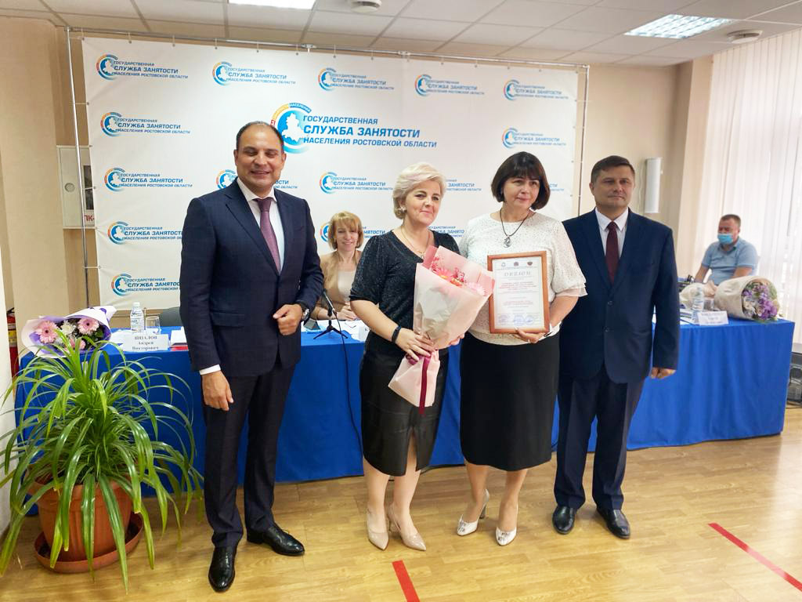
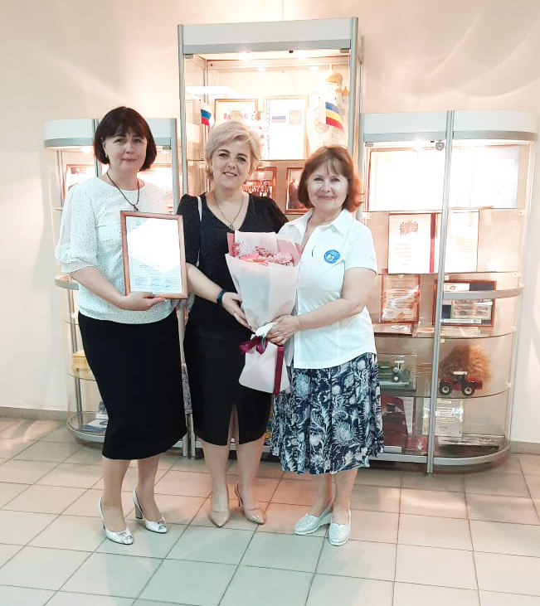
ПРИЗЕРЫ, ПОБЕДИТЕЛИ КОНКУРСА

Slide 23
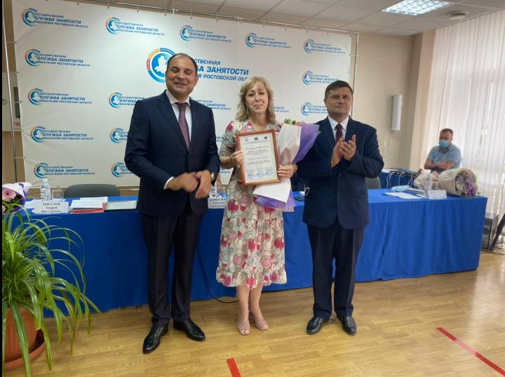
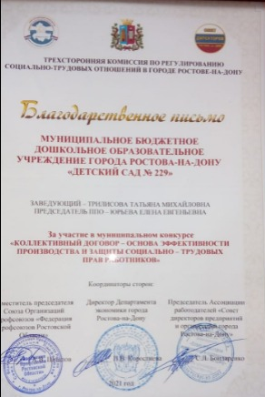
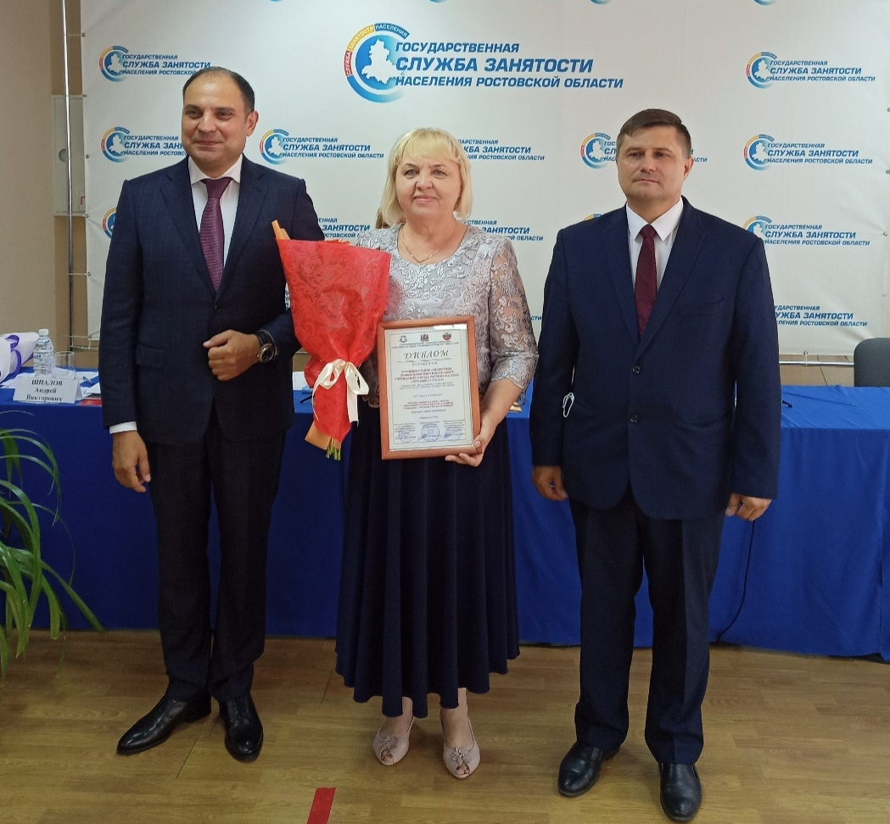
НАГРАЖДЕНИЕ ПОБЕДИТЕЛЕЙ

Slide 24

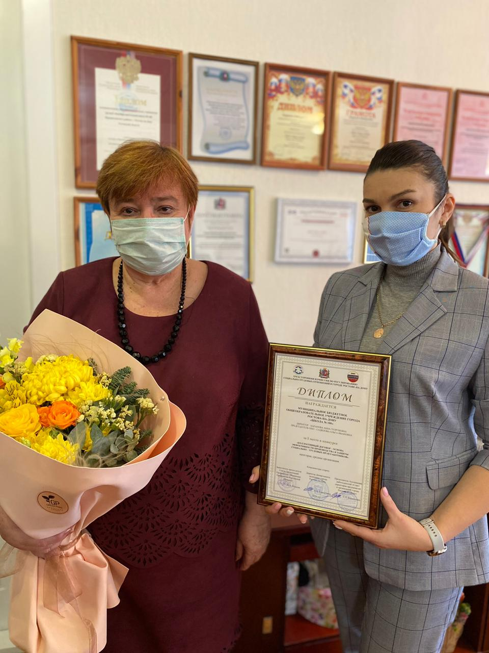
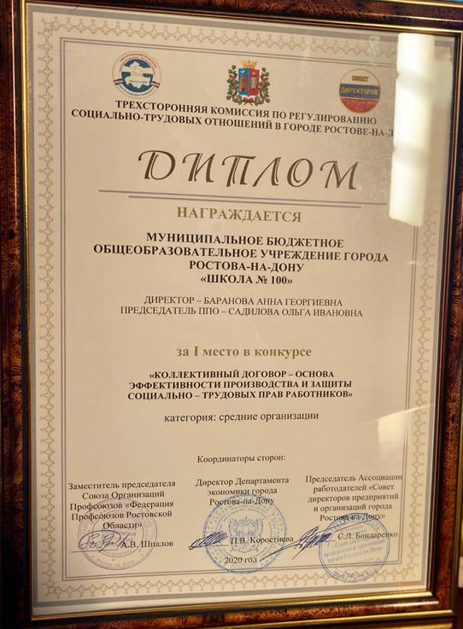

Slide 25
ПОБЕДИТЕЛИ КОНКУРСА - 2021 в число победителей муниципального конкурса вошли: Среди средних организаций:
II место – МАДОУ «ДЕТСКИЙ САД № 49»
III место – МБОУ «ШКОЛА № 99»
Среди малых организаций:
I место – МАДОУ «ДЕТСКИЙ САД № 115»
II место – МБДОУ «ДЕТСКИЙ САД № 316»
III место – МБДОУ «ДЕТСКИЙ САД № 250».
Благодарственными письма награждены:
МБОУ Школа №104, МБДОУ №229, №20,8, 224

Slide 26
СПАСИБО ЗА ВНИМАНИЕ!

